Slide 1
行動隨意網路
TERM PROJECT
Call Record Cloud

Slide 2
Outline
目的與功能
實作方法
手機端
OM2M
DEMO
結論
分工表

Slide 3
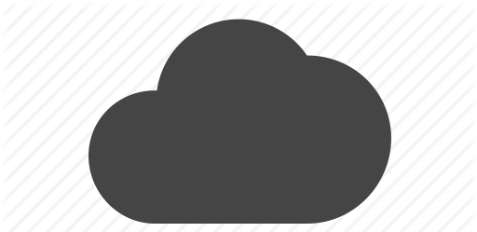


目的與功能
追蹤使用者電話撥號紀錄並回傳至後端

Slide 4
實作方法

Slide 5
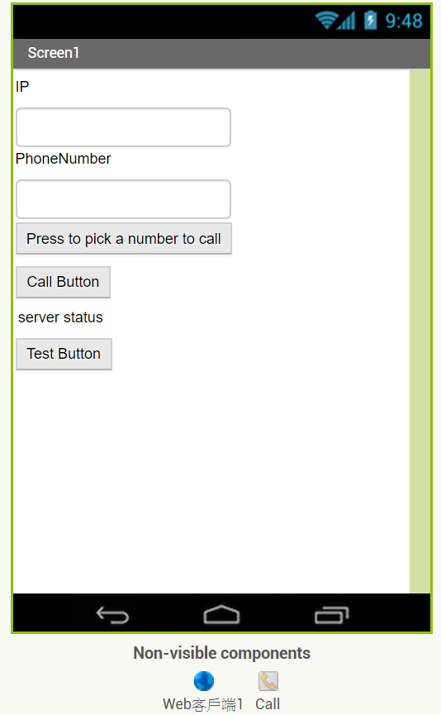
手機端介面
Phone Number Pick
因為測試手機無sim卡無法打電話，所以設計測試button來從手機端傳資料
Phone Call

Slide 6
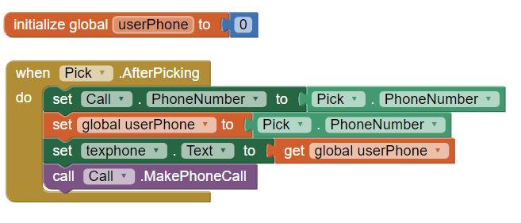
手機端功能
//initialize phone number
//user after picking
//set phone number
to Phone Call
//get phone number
//set phone number
to phone text
//Call

Slide 7
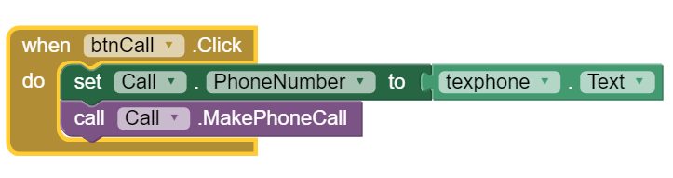
手機端功能
//when press Call Button

Slide 8
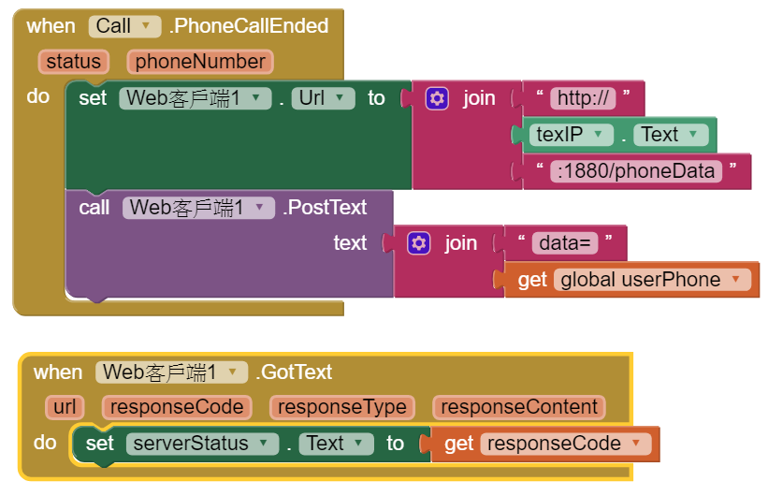
手機端功能
//When Phone Call End
//Phone Data
//When Phone Call End

Slide 9
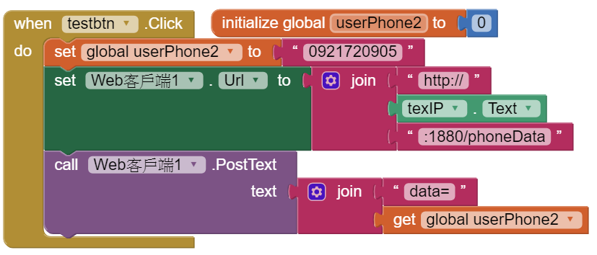
手機端功能
//when press test Button
//白色彗星手機

Slide 10
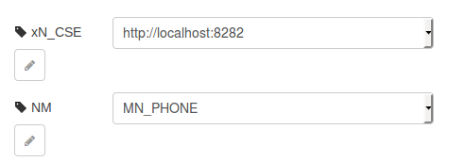
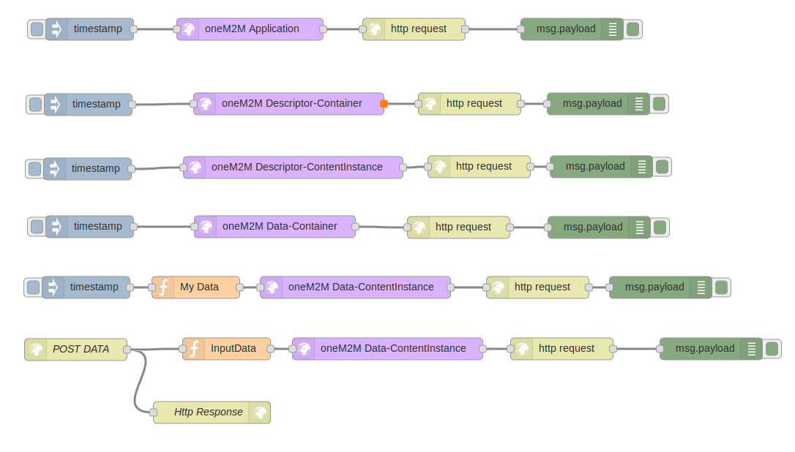
Node RED

Slide 11
My Data Function
var data = {
type : 'string',
unit : 'float',
data : '0923141445'
};
msg.payload = JSON.stringify(data);
return msg;

Slide 12
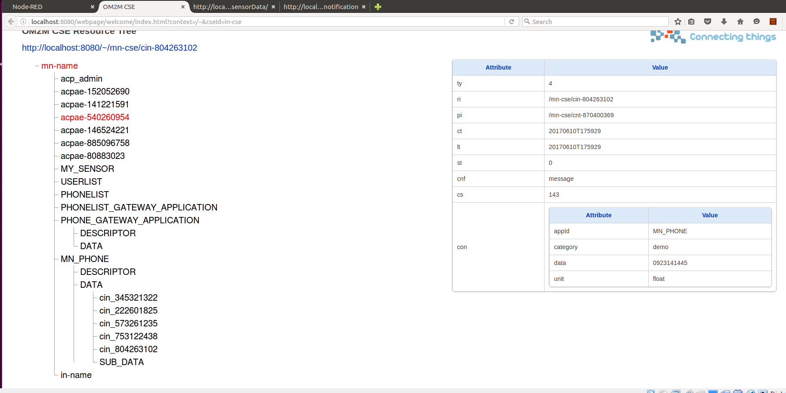

Slide 13
InputData Function
var data = {
type : 'string',
unit : 'float',
data : msg.payload.data
};
msg.payload = JSON.stringify(data);
return msg;

Slide 14
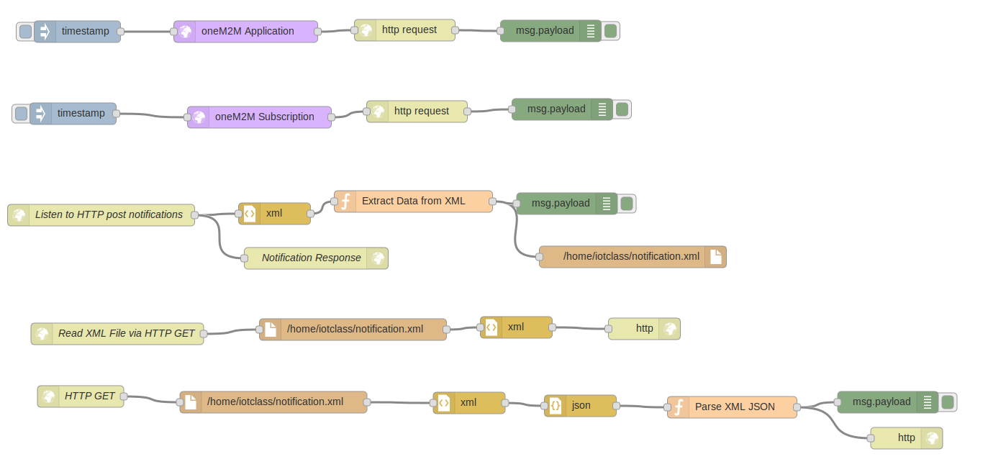
Node RED--2

Slide 15
Parse XML JSON Function
var data = JSON.parse(msg.payload);
var object1 = data.obj;
var integer1 = object1.int;
var tres = integer1[0];
var tres_$ = tres.$;
var phone = tres_$.val;
msg.payload = { “data”: phone };
return msg;

Slide 16
DEMO

Slide 17
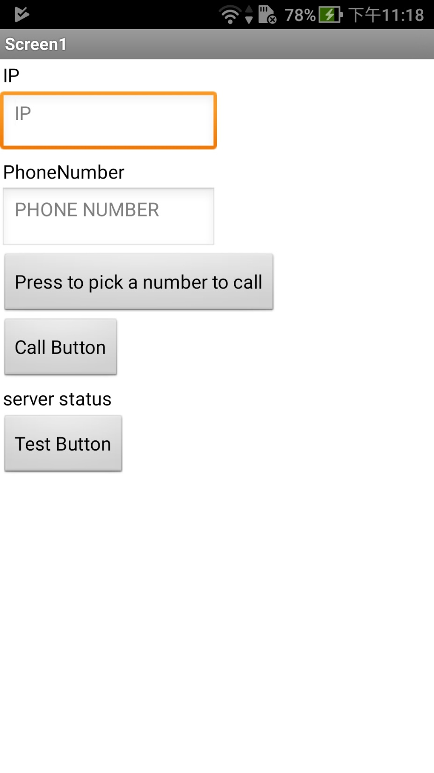
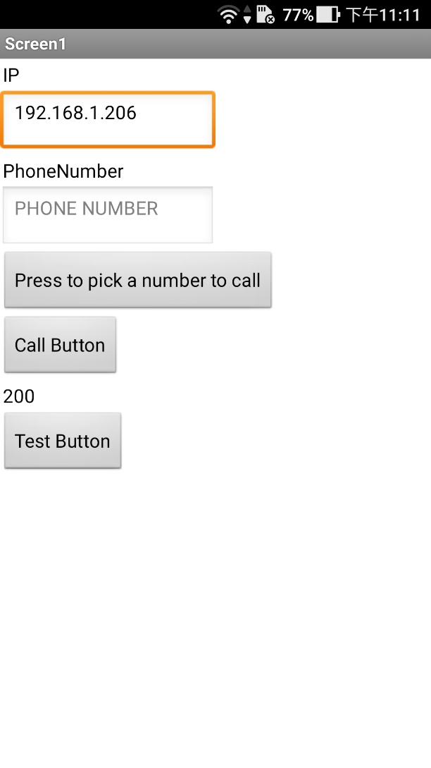

Slide 18
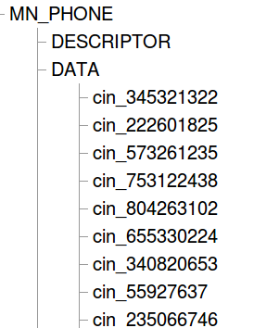
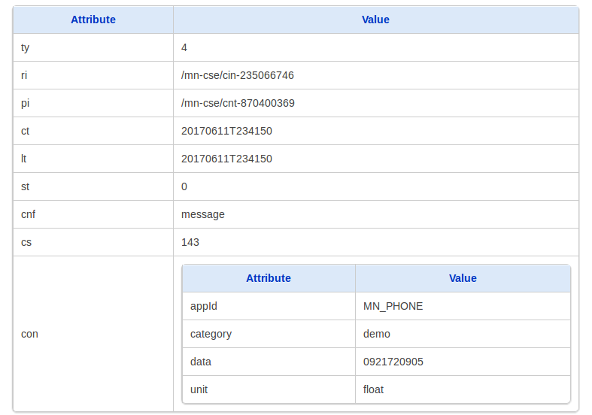

Slide 19

Parse XML JSON Function

Slide 20
結論
VM的IP可能經過一段時間會不一樣，導致Error 1103
更新VM的IP
未來可以應用在電話號碼的後端管理，避免騷擾或詐騙

Slide 21
Q&A

